Slide 1
ajax 예제

Slide 2
예제7

Slide 3
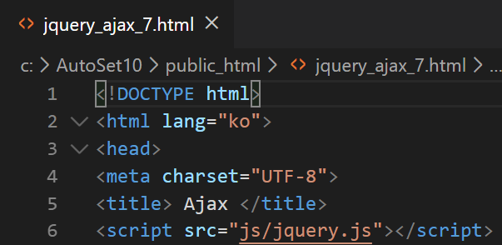

Slide 4
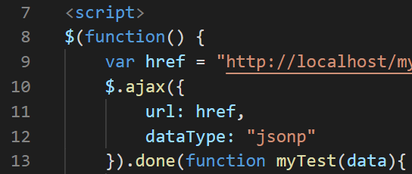
데이터를 요청한 교차 도메인 서버(member.php)에서 함수 (myFunc())를 실행합니다.

Slide 5
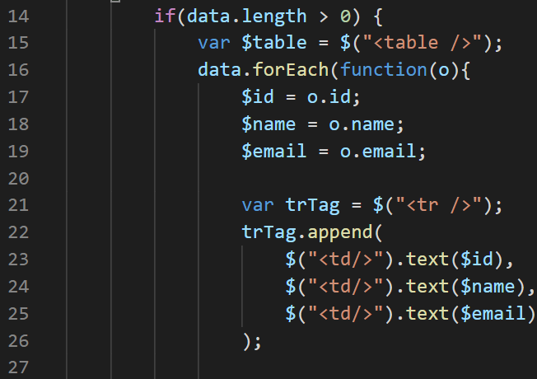
그런 다음 객체가 담긴 배열(json)을 인자값으로 전달함

Slide 6
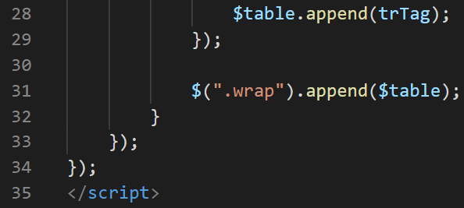

Slide 7
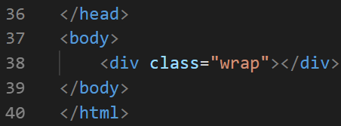

Slide 8
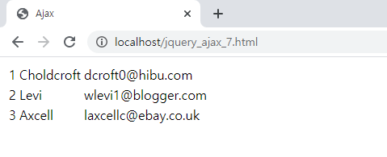

Slide 9
끝

